Slide 1


Slide 2
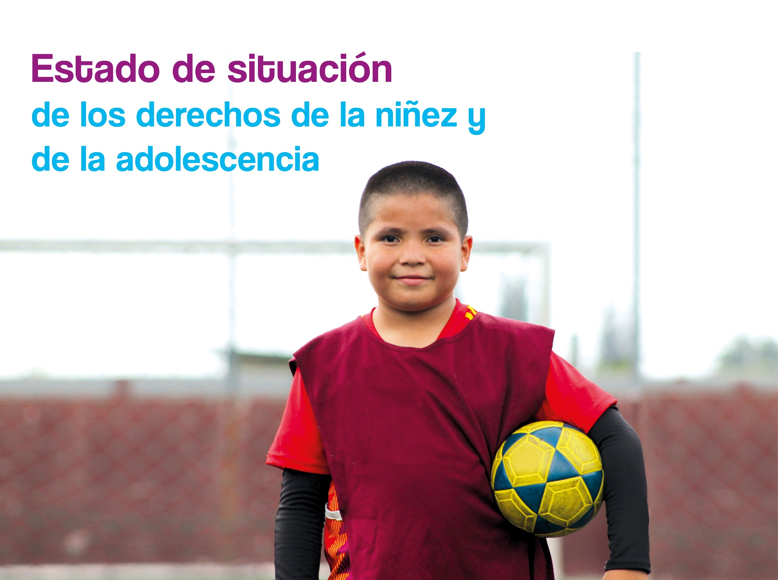
Estado de situación de los derechos de la niñez y de la adolescencia

Slide 3
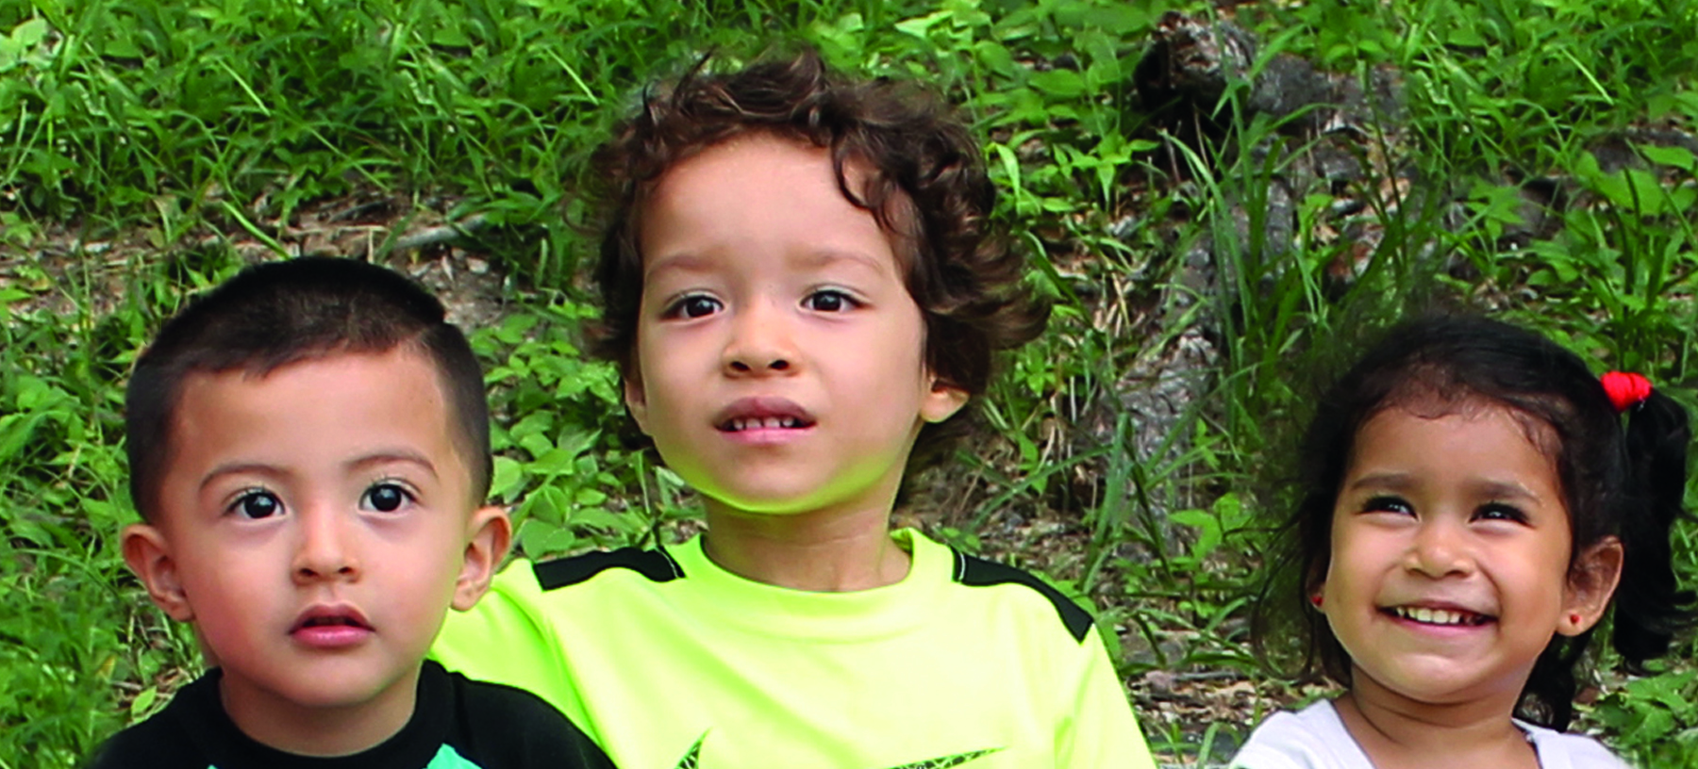
Datos demográficos
c
2,080,004 niñas, niños y adolescentes (31.6% del total de la población)
46.9 %
niños y niñas de 0 a 8 años, es decir primera infancia
37.4% adolescentes de 12 a 17 años
15.7%
niños y niñas de 9 a 11 años

Slide 4
Condiciones de vida
En 2017, la medición de la pobreza multidimensional reporta un 33.3% de hogares en pobreza en comparación al 35.2% de 2014
Salud
El 89.3%
de los niños y niñas son inscritos antes de los 28 días de nacidos
Cobertura de vacunación en el Sistema de Nacional de Salud:
82% - 85%
Tasa de mortalidad en niñas y niños menores
de 5 años: 9.1
Reducción en la razón de mortalidad materna: de 52.6 en 2014 a 31.1 en 2017

Slide 5
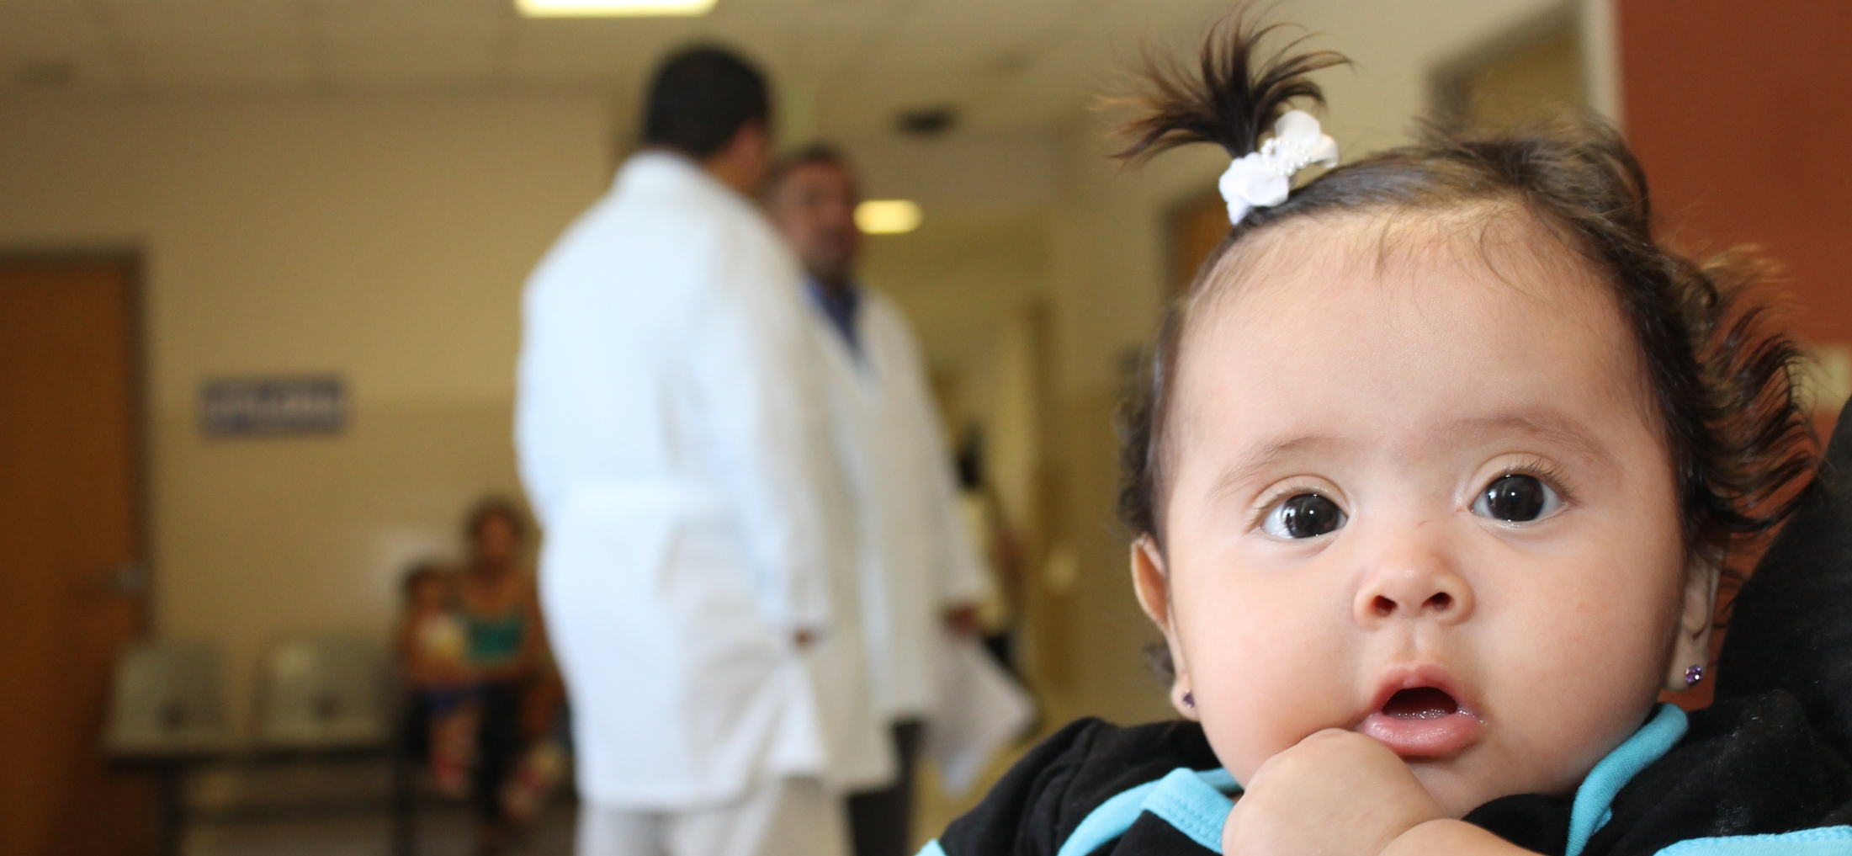
Salud
153 establecimientos de salud han sido acreditados con la iniciativa de “Establecimiento Amigo de la Niñez y las Madres”
En 2018 funcionan
  3 Bancos de Leche Humana,
  44 centros recolectores de leche y
  213 salas de lactancia materna a nivel nacional.
Reducción en la tasa de mortalidad en niñas y niños menores de 1 año: de 9.7 en 2014 a 9.1 en 2017
9.53% de niñas y niños nacen con bajo

Slide 6
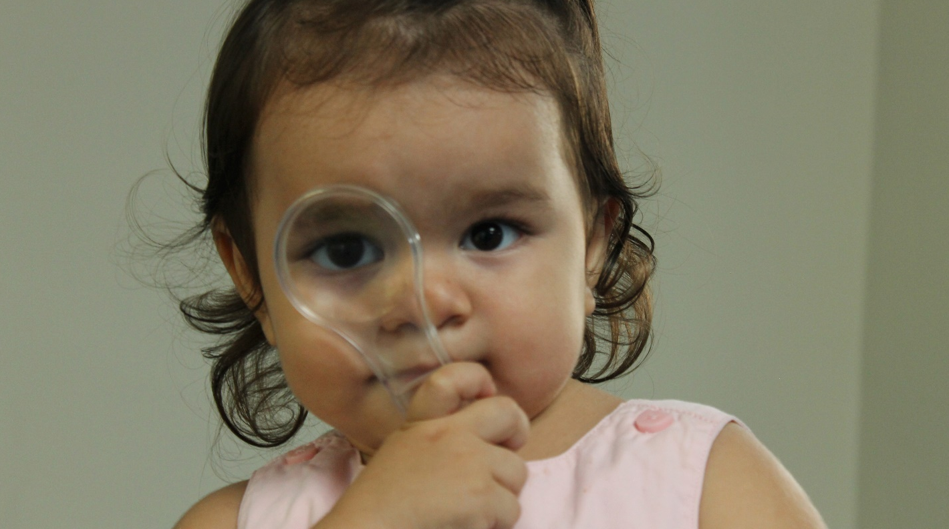
Salud
22 Hogares de Espera Materna que contribuyen a salvar la vida de las embarazadas y de las niñas y niños recién nacidos facilitando el acceso a los servicios de parto por personal capacitado.
Promoción de buenas prácticas de alimentación, implementando el modelo de Tienda Saludable para proteger la salud y nutrición y garantizar el derecho a la alimentación adecuada de la población estudiantil.
753 Unidades Comunitarias de Salud Familiar (UCSF) donde operan 577 Equipos Comunitarios de Salud Familiar (ECOSF) promueven la prevención del riesgo, promoción de la salud, atención curativa y el mejoramiento del medio ambiente. Conformados por un médico o médica, por promotores o promotoras y un o una auxiliar de enfermería

Slide 7
Educación
Incremento en la tasa neta de cobertura de educación inicial: 1.3% en 2014 a 5.1% en 2017
Reducción del analfabetismo en 93 municipios y la zona protegida de El Trifinio
Porcentaje de estudiantes aprobados en 2017: 97.3%
Disminución en la cobertura de educación Parvularia: tasa neta se redujo de 58.6% en 2014 a 56.3% en 2017
La deserción a nivel nacional se redujo: 6.3% en 2014 a 4% en 2017
El porcentaje de docentes especializados pasó de 1.9% en 2015 a 66% en 2017 como resultado del Plan Nacional de Formación Docente.

Slide 8
Educación
El Sistema de Escuela Inclusiva de Tiempo Pleno está conformado por 2,103 centros escolares públicos, 662 más que en 2015.
El programa presidencial una niña, un niño, una computadora entregó entre 2014 y 2018: 57,102 computadoras, beneficiando a 783,450 estudiantes y 26,844 docentes
Los centros educativos públicos con acceso a internet se incrementaron: 19% en 2014 a 30% en 2017.
480 sedes con modalidades flexibles: 208 en la zona central, 107 en el oriente, 104 en occidente y 61 en la zona paracentral; disponibles los fines de semana en centros escolares e institutos nacionales
1, 755 centros escolares se benefician con el Proyecto Huertos Escolares, estrategia para el desarrollo de competencias productivas y procesos educativos integrales en estudiantes

Slide 9
TASAS NETAS DE COBERTURAS PARA TODOS LOS NIVELES EDUCATIVOS
Fuente: MINED

Slide 10
Principales amenazas y vulneraciones a derechos de NNA
Derecho a la vida
Variable | Dato/indicador | 2014 | 2015 | 2016 | 2017 | 2018
Homicidios | Homicidios de NNA / IML (% del total de homicidios) | 431 (11.0%) | 731 (10.9%) | 665 (12.6%) | 365 (9.2%) | 162* (7.9%)
Tasas de homicidios³ | Tasa de homicidios de 0 a 17años (x 100,000 niñas, niños y adolescentes) | 19.20 | 33.07 | 30.61 | 17.06
 | Tasa de Homicidios Nacional (x 100,000 hab.) | 61.25 | 103.03 | 80.97 | 60.20
Suicidios | Suicidios de NNA / IML (% del total de suicidios) | 48 (11.1%) | 57 (11.3%) | 36 (8.7%) | 30 (6.81%)
*Homicidios al mes de agosto 2018
En 2017, una de las principales contribuciones del PESS ha sido la reducción en la tasa de homicidios; en el caso de homicidios de niñas, niños y adolescentes se evidencia una reducción significativa posterior a 2015.
En 2015, los homicidios ascendieron a 731 y en 2017 bajaron a 365 mostrando una reducción del 50.3% (366 homicidios menos)

Slide 11
b. Migración irregular
En 2017, el retorno de niñas, niños y adolescentes disminuyó. 61% menos respecto a 2016
En 2017, se registraron 2,598 niñas, niños y adolescentes retornados, lo que representa 6,661 menos que en 2016.
Hasta el mes de agosto de 2018 han retornado 1,451 niñas, niños y adolescentes
Variable/Condición | Dato/Indicador | 2014 | 2015 | 2016 | 2017 | 2018
Migración Irregular (DGME) | NNA migrantes retornados (% del total de personas migrantes retornadas) | 4,944 (9.65%) | 7,545 (14.4%) | 9,259 (17.5%) | 2,598 (9.7%) | 1,451* (8.6%)
 | % de Niñas y adolescentes mujeres | 37.3% | 45.6% | 39.9% | 41.1% | 41.5%
 | % de Niños y adolescentes hombres | 62.7% | 61.7% | 60.1% | 58.9% | 58.5%
*Retornos al mes de agosto de 2018

Slide 12
c. Violencia sexual
NNA víctimas de delitos contra la libertad sexual, 2017
Fuente: Elaboración propia con base en datos de FGR.
4,554 niñas, niños y adolescentes fueron víctimas de delitos contra la libertad sexual, en 2017.
  44.5% corresponde a niñas, niños y adolescentes víctimas de violación,
  26.59% corresponde a víctimas de estupro,
  22.6% por agresiones sexuales y
  6.39% por acoso sexual.

Slide 13


Slide 14

Línea Estratégica I

Slide 15
Dirigimos el proceso de construcción de la Estrategia Intersectorial de Prevención del Embarazo en niñas y en adolescentes 2017-2027, en coordinación con el Gabinete de Gestión Social e Inclusión, la Comisión Intersectorial de Salud, Organizaciones de la
Sociedad Civil, niñas, niños y adolescentes, y la asistencia técnica del UNFPA.
La Estrategia define acciones de carácter público para eliminar el embarazo en niñas y adolescentes con intervenciones intersectoriales articuladas, que incorporen el enfoque de derechos humanos, género e inclusión; facilitando el empoderamiento de niñas y adolescentes para su pleno desarrollo.

Slide 16
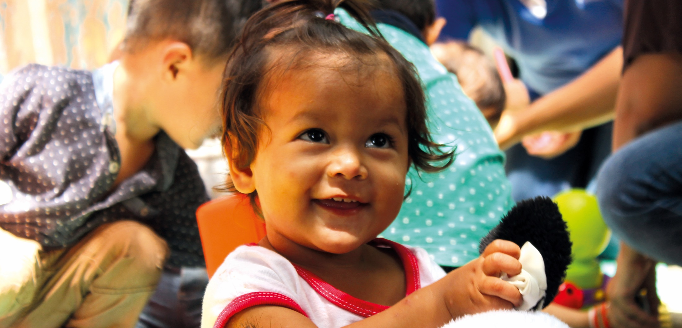
Formulamos la Estrategia Nacional para el desarrollo de la primera infancia, en coordinación con el Comité Técnico de Primera Infancia.
La Estrategia es una herramienta que brinda dirección a las instituciones del Estado Salvadoreño para garantizar los derechos de las niñas y niños de entre cero y nueve años.

Slide 17
Verificamos que las instituciones del Sistema Nacional de Protección y otras instituciones garantes, responsables de brindar servicios de salud mejoraron el acceso de las niñas, niños y adolescentes a través de las siguientes acciones:
Con relación a los derechos de desarrollo verificamos los siguientes avances:
Creación de mecanismos para la inscripción de niñas, niños y adolescentes
Incorporación de niñas y niños de primera infancia a la educación inicial por la vía institucional y familiar-comunitaria.
Formación y asistencia técnica a docentes para la atención a niñez y adolescencia con discapacidad.
Dotación de equipo tecnológico, paquetes y útiles escolares.
Ampliación de los horarios de atención
Nuevos servicios de hospitalización y atención de emergencias
Atención especializada a enfermedades crónicas
- Creación de salas para lactancia materna en la red de hospitales, unidades médicas y en las clínicas empresariales afiliadas al ISSS

Slide 18
64 municipios cuentan
con políticas municipales
de niñez y adolescencia
Brindamos asistencia técnica en la formulación, actualización y adecuación de políticas de niñez y adolescencia en
20 municipios
Santa Ana, Ahuachapán, Sonsonate, La Libertad, San Vicente, San Miguel, Usulután, La Paz, Morazán y La Unión.
112
Comités Locales de
Derechos han
actualizado sus
planes de trabajo.
115
Comités Locales de Derechos elaboraron planes de gestión para
la inversión municipal con enfoque de derechos de niñez y adolescencia.

Slide 19

3 años promoviendo disciplina positiva y cultura de paz en los hogares.
26,933 personas entre niñas, niños, adolescentes y personas adultas participaron en 98 jornadas de difusión de derechos y
actividades en el territorio nacional.
158 programas de radio Hablá conmigo producidos y transmitidos
Promovimos el cumplimiento del derecho a la
imagen de niñas, niños y adolescentes con 9 medios
de comunicación radial, televisiva y de prensa
escrita; así como con 6 partidos políticos, en el marco
de las elecciones municipales y legislativas.
Difundimos la campaña
para promover el respeto a la integridad sexual de las niñas, niños y adolescentes.

Slide 20
Más de 900 niñas, niños
y adolescentes
participaron en
41 asambleas municipales y
departamentales para elegir a las y los nuevos integrantes del Consejo Consultivo de
Niñez y Adolescencia (CCNA); con el apoyo
de la Mesa Nacional de Fortalecimiento al
Sistema de Protección en el Ámbito Local.
Presentamos públicamente el nuevo CCNA
para el periodo 2017-2020,
integrado por
28 propietarios y 28 suplentes, 2 representantes propietarios y 2 suplentes de la niñez y la adolescencia
de cada departamento del país.

Slide 21
Supervisamos en
20 centros de
protección
las condiciones en
que se cumplen los
derechos de
320 niñas, niños y
adolescentes
con medidas de
acogimiento
institucional.
Incidimos en la mejora de la atención y condiciones de
14 mujeres
embarazadas,
188 niñas y niños
de 0 a 5 años de
edad, que conviven
con sus madres en los
centros de privación
de adultos.
Verificamos las
condiciones en que se
cumplen los derechos de las personas adolescentes con responsabilidad penal en los 4 Centros de Inserción Social del ISNA, así como de 6 niñas y niños que conviven con sus madres adolescentes en dichos centros.
Apoyamos a la Dirección General de Centros Penales en el diseño de un programa de atención psicosocial para hijas e hijos de mujeres privadas de libertad.

Slide 22
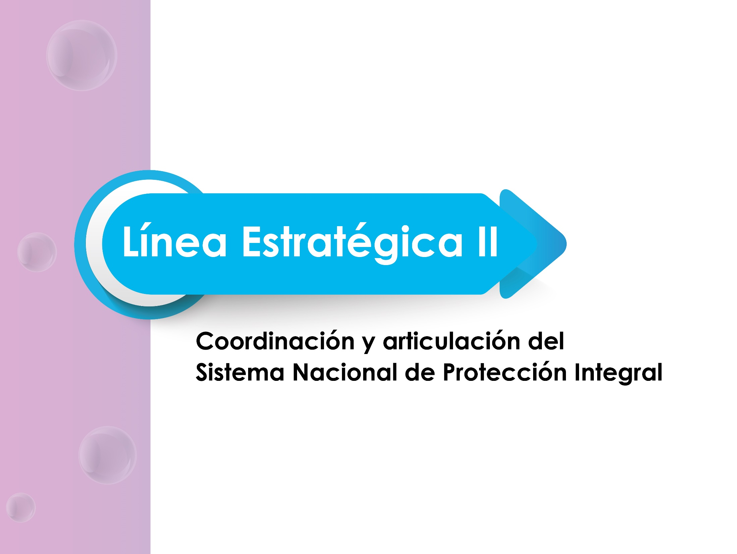

Slide 23
Autorizamos y registramos 25 entidades que brindan atención a 93, 319 niñas, niños y adolescentes.
La Red de Atención Compartida está integrada por 125 entidades, favoreciendo la cobertura de los servicios y programas de atención de niñez y adolescencia en el 92.4% (242) municipios del país.
Con la asistencia técnica del CONNA, 15 Asociaciones de Promoción y Asistencia a los Derechos de la Niñez y Adolescencia (APA) fortalecieron sus capacidades institucionales para la promoción y defensa de derechos de niñez y adolescencia en 9 municipios del país.

Slide 24
En coordinación con los gobiernos locales facilitamos e incidimos en la creación, funcionamiento y fortalecimiento de 115 Comités Locales de Derechos, favoreciendo la implementación de la PNPNA y contribuyendo a la territorialización de las políticas públicas a favor de la niñez y adolescencia.
Como parte del proceso de funcionamiento de los CLD
27
Municipios están generando condiciones para la creación y organización de los Comités Locales
34
Iniciaron su proceso de renovación

Slide 25
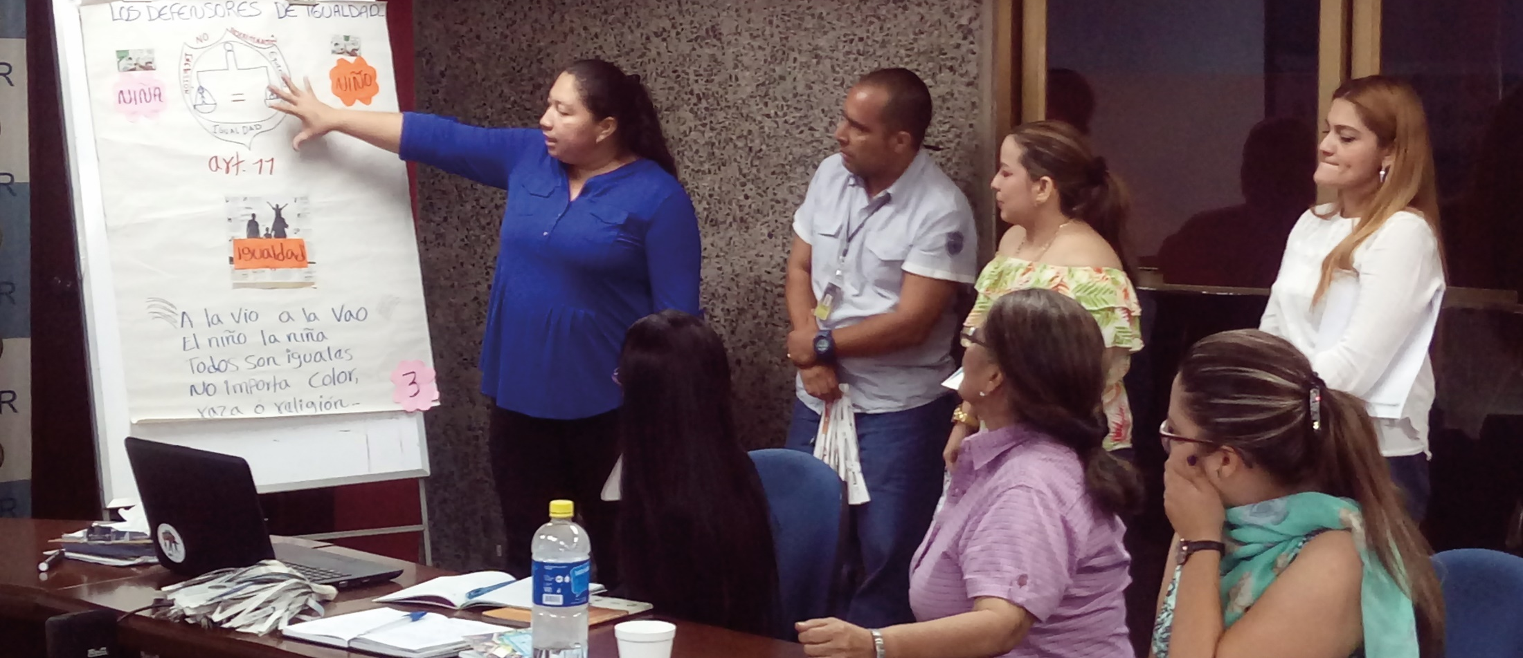
Capacitamos a 535 operadores de:
PGR, PNC, Dirección General Migración y Extranjería,
Universidad Nacional de El Salvador y Colegio Augusto Walte.

Slide 26
Entre junio del 2017 al 30 de marzo de 2018, las Juntas de Protección brindaron protección de los derechos de las niñas, niños y adolescentes en el ámbito local
Forma de recepción de los casos
Casos
recibidos
9,570
87.69%
8,392 avisos
11.66%
Presuntas
víctimas de amenazas o vulneración
10,973
1,116 denuncias
0.65%
Presuntas amenazas o vulneraciones a derechos
14,381
62 de oficio

Slide 27
Presuntas víctimas de amenazas o vulneración
Presuntas amenazas o vulneraciones a derechos
7,275 niñas y adolescentes mujeres
% 49.45
% 23.24
% 19.31
66.30%
% 8.00
7,111
3,342
1,151
2,777
Integridad Personal
Salud
Nivel de vida digno
Otros
3,106 niños y adolescentes hombres
Casos por Junta de Protección
28.31%
592
se desconoce sexo y edad
5.40%
Medidas
Resolución de casos
7,151
5,986
1,833
2,882
Juntas de Protección
390
Cautelares
Administrativas
Audiencias únicas
Sin audiencia única
Otras formas

Slide 28
Protección a derechos de la niñez y
adolescencia migrante retornada.
Atendimos a 846 niñas, niños y adolescentes migrantes retornados en la Dirección de Atención al Migrante y en el Aeropuerto Internacional Oscar Arnulfo Romero.
35.7% niñas y adolescentes mujeres
64.3%niños y adolescentes hombres
El 29% viajó acompañado
El 71% viajó solo
Trabajamos en la implementación de la línea de emergencia y ayuda
para brindar orientación, atención en crisis, recepción de avisos y denuncias de amenazas o violaciones a derechos de niñas, niños y adolescentes, con el apoyo de NICEF.
Recibimos 36 denuncias o avisos por posibles amenazas o vulneraciones de derechos colectivos o difusos: 15 han sido resueltos, 18 están en proceso de atención, 3 son improcedentes

Slide 29
3 encuentros
regionales de actores locales y Comités Locales
2° encuentro
entre Oficiales de Enlace de Comités
Locales de Derechos
II Foro
Consejo Consultivo
de Niñez y
Adolescencia
2° Foro
de Consejos
Municipales
Fortalecimiento de mecanismos de coordinación, comunicación y planeación estratégica de los CLD en favor de la niñez y adolescencia.
Promoción de una inversión planificada en favor de la niñez y adolescencia.
Coordinación y articulación para cualificar el accionar de las entidades, instituciones, municipalidades y Comités Locales.

Slide 30


Slide 31
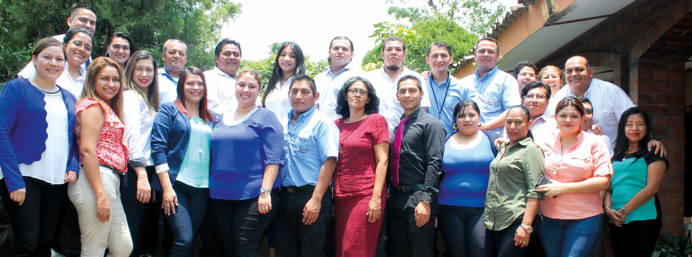
El Consejo Directivo del CONNA aprobó la Política de Equidad e Igualdad de Género
con la finalidad de transversalizar el enfoque de género en la protección de los derechos de las niñas, los niños y adolescentes y fortalecer las competencias sobre igualdad de género en el personal.
Ejecutamos el primer Plan de implementación y socializamos la Política con 230 personas de todas las sedes departamentales del CONNA y oficina central.

Slide 32
Pusimos a disposición de la ciudadanía información sobre el quehacer del CONNA:
- Publicación de más de 400 documentos en la Sección de Transparencia de la página web institucional
- Respuesta a 37 solicitudes de información que corresponden a 54 requerimientos
- Orientación a más de 100 personas por teléfono, correos electrónicos o presencialmente.
- Rendimos cuentas a la ciudadanía del trabajo que realizamos entre junio 2016 y mayo 2017, con la participación de más de 115 personas.
Para el ejercicio 2017 el presupuesto asignado al CONNA fue de US$6, 415,595.00 dólares, del cual ejecutamos el 97.65% en el cumplimiento de metas y resultados establecidos en el Plan Operativo Anual institucional.

Slide 33
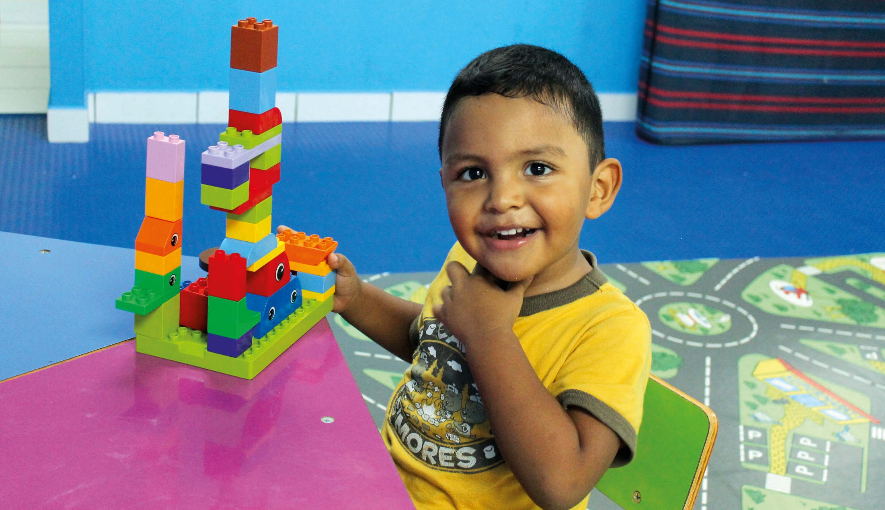
Desafíos para El Salvador en el cumplimiento de los derechos de la niñez y adolescencia

Slide 34
Mantener, ampliar y fortalecer los servicios básicos y universales que garanticen su desarrollo integral, a saber:
Programas de salud preventiva, nutrición, coberturas y calidad en educación, principalmente en educación inicial y educación media, el acceso a la educación integral de la sexualidad y el acceso a servicios amigables de salud sexual y reproductiva.
Fortalecer los programas sociales que permita ampliar las coberturas mediante una mayor asignación presupuestaria a las instituciones garantes como: salud, educación, vivienda, protección social, seguridad ciudadana, cultura, recreación y deporte.

Slide 35
Fortalecer a las familias en métodos de crianza positivos y en la construcción de relaciones afectivas, respetuosas en un ambiente seguro y de cuidados dentro y fuera del hogar.
Diseñar e implementar programas adecuados de protección especial a víctimas y sobrevivientes de la violencia, de igual manera, programas de reparación y restitución que respondan a las particularidades de las niñas, niños y adolescentes.
Mejorar el sistema de acceso a la justicia a fin de garantizar el debido proceso y la debida diligencia para investigar y sancionar los delitos en contra de las niñas, niños y adolescentes.

Slide 36
Reducir los índices de violencia, particularmente la generada por grupos delincuenciales como maras y pandillas; generar entornos protectores y seguros y promover la cultura de paz.
Revertir la violencia sexual, consecuencia de prácticas culturales que normalizan las relaciones de pareja de niñas y adolescentes con personas adultas.
Continuar con la difusión y concientización en derechos de niñez y adolescencia para avanzar en la erradicación de prácticas y estereotipos que generan y reproducen discriminación, desigualdad y violencia contra la niñez y adolescencia.
Fortalecer el trabajo con diversos actores nacionales y locales para incidir y promover la aprobación de las iniciativas en favor de los Derechos de las niñas, niños y adolescentes que se encuentran pendientes de resolver ante la Asamblea Legislativa, tal es el caso de la eliminación del castigo corporal.

